Slide 1
PHP & MySQL
Cập nhật dữ liệu

Slide 2
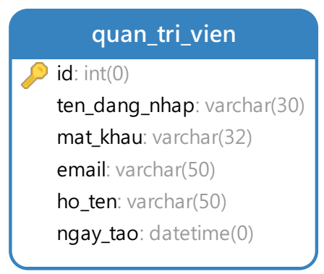
Truy vấn dữ liệu (select)

Slide 3
Cập nhật dữ liệu (Update)
UPDATE table
SET column1 = value1, column2 = value2, column3 = value3,... WHERE condition Cú pháp SQL

Slide 4
Cập nhật dữ liệu (Update)
$sql = "UPDATE quan_tri_vien SET mat_khau='abc@123', ho_ten='Thanh Tuấn' WHERE id=1";
// Thực thi truy vấn
if (mysqli_query($conn, $sql)) {
echo "Cập nhật dữ liệu thành công";
} else {
echo "LỖI cập nhật: " . mysqli_error($conn);
} MySQLi thủ tục

Slide 5
Cập nhật dữ liệu (Update)
$sql = "UPDATE quan_tri_vien SET mat_khau='abc@123', ho_ten='Thanh Tuấn' WHERE id=1";
// Thực thi truy vấn
if ($conn->query($sql) === TRUE) {
echo "Cập nhật dữ liệu thành công";
} else {
echo "LỖI cập nhật: " . $conn->error;
}
MySQLi hướng đối tượng

Slide 6
Cập nhật dữ liệu (Update)
try {
//...tạo kết nối CSDL...
$sql = "UPDATE quan_tri_vien SET mat_khau='abc@123', ho_ten='Thanh Tuấn' WHERE id=1";
$stmt = $conn->prepare($sql);
$stmt->execute();
echo "Cập nhật thành công " . $stmt->rowCount() . " dòng";
} catch(PDOException $e) {
echo "LỖI cập nhật : " . $e->getMessage();
}
PDO

Slide 7
Xóa dữ liệu (Detele)
DELETE FROM table WHERE condition Cú pháp SQL

Slide 8
Xóa dữ liệu (Detele)
$sql = "DELETE FROM quan_tri_vien WHERE id=1";
// Thực thi truy vấn
if (mysqli_query($conn, $sql)) {
echo "Xóa dữ liệu thành công";
} else {
echo "LỖI xóa dữ liệu: " . mysqli_error($conn);
} MySQLi thủ tục

Slide 9
Xóa dữ liệu (Detele)
$sql = "DELETE FROM quan_tri_vien WHERE id=1";
// Thực thi truy vấn
if ($conn->query($sql) === TRUE) {
echo "Xóa dữ liệu thành công";
} else {
echo "LỖI xóa dữ liệu: " . $conn->error;
}
MySQLi hướng đối tượng

Slide 10
Xóa dữ liệu (Detele)
try {
//...tạo kết nối CSDL...
$sql = "DELETE FROM quan_tri_vien WHERE id=1";
$stmt = $conn->prepare($sql);
$stmt->execute();
echo "Đã xóa " . $stmt->rowCount() . " dòng";
} catch(PDOException $e) {
echo "LỖI xóa dữ liệu: " . $e->getMessage();
}
PDO

Slide 11
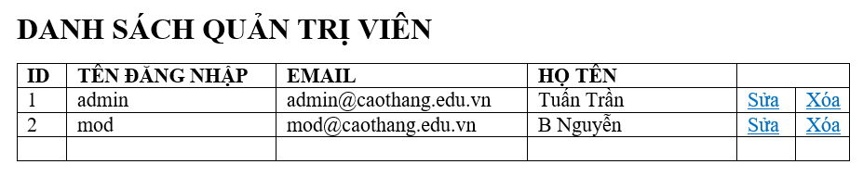
Bài tập 01
Truy vấn dữ liệu từ bảng quan_tri_vien và trình bày kết quả như hình bên dưới
Click vào link Sửa: thực hiện chức năng cập nhật thông tin của quan_tri_vien tương ứng
Click vào link Xóa: xóa dòng dữ liệu tương ứng trong bảng quan_tri_vien theo id

Slide 12
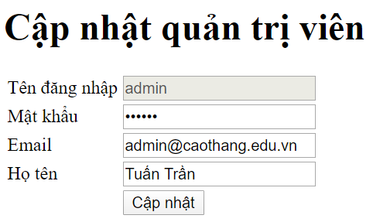
Bài tập 01
Giao diện trang cập nhật thông tin của quan_tri_vien

Slide 13
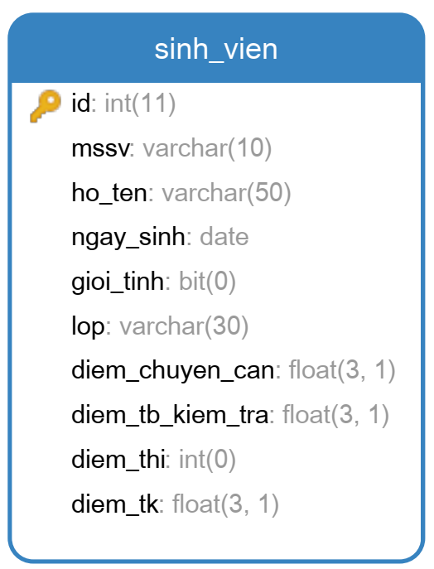
Bài tập 02
Tương tự như bài tập 01: truy vấn dữ liệu bảng sinh_vien và trình bày kết quả dưới dạng bảng. Và thực hiện các chức năng:
Cập nhật dữ liệu
Xóa dữ liệu

